Slide 1
클라우드 접속 설정하기
WiFi 시리얼 보드 활용가이드
김영준
헬로앱스 (www.helloapps.co.kr)

Slide 2
WiFi 모드

Slide 3
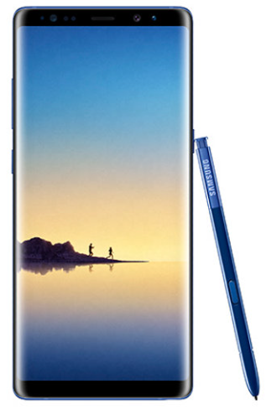
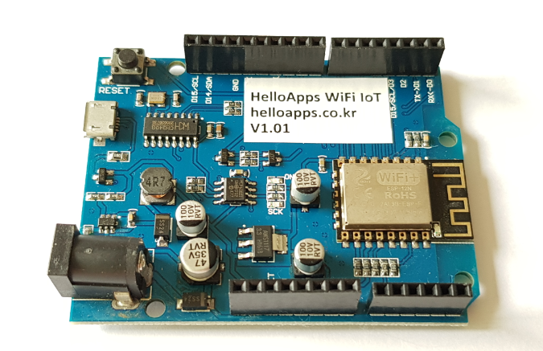
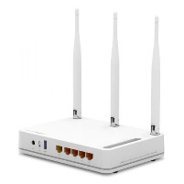
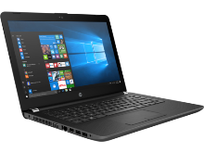
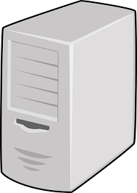
WiFi 모드 종류
AP 모드
WiFi 보드를 무선공유기로 만들어서 노트북이나 스마트폰에서 WiFi 보드 연결한 후
다른 장치로 연결하기 위해 사용
네트워크 이름(SSID)과 비밀번호를 지정해 주어야 한다.
ST 모드
WiFi 보드가 무선 랜카드 역할을 하며, 기존에 있는 무선 공유기에 접속할 수 있다.
클라우드
인터넷
무선공유기
역할
무선 랜카드
역할
무선공유기
AP모드
서버
ST모드

Slide 4
WiFi 모드 종류
AP 모드
별도의 무선 공유기가 필요 없음
스마트폰이나 노트북에서 직접 WiFi 보드로 접속하여 원격 제어나 모니터링을 할 수 있음
인터넷 연결을 할 수 없음
ST 모드
별도의 무선 공유기가 필요함.
인터넷 연결을 할 수 있음
클라우드 연결을 사용할 수 있음

Slide 5
클라우드 연결
시나리오

Slide 6
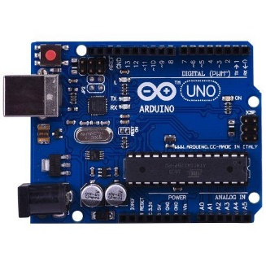
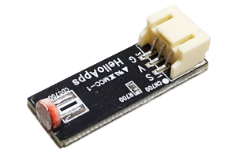
ST 모드에서의 클라우드 연결 시나리오
ST 모드 설정후, 노트북이나 스마트폰에서 아두이노 보드를 제어한다.
무선 랜카드 역할
인터넷
클라우드
서버
ST모드
아두이노 보드
센서
웹브라우저를 통해
클라우드 서버에
접속

Slide 7
ST 모드에서의 클라우드 연결 시나리오
ST 모드 설정후, 노트북이나 스마트폰에서 아두이노 보드를 제어한다.
센서 데이터
제어 데이터
인터넷
클라우드
서버
ST 모드

Slide 8
기본 코딩 템플릿

Slide 9
ST 모드의 기본 템플릿
다음과 같은 코드로 시작한다.
void setup()
{
Serial.begin(115200);
delay(200);
wifi.begin(9600);
delay(500);
wifi.SSID("HelloApps");
delay(200);
Serial.print(wifi.Message());
wifi.Password("HelloApps");
delay(200);
Serial.print(wifi.Message());
wifi.ConnectAP();
delay(500);
Serial.print(wifi.Message());
}

Slide 10
클라우드 서버
설정하기

Slide 11
클라우드 서버 주소 설정하기
기존 ST 모드 명령어에
클라우드 서버 주소 설정
명령어를 추가한다.
void setup()
{
Serial.begin(115200);
delay(200);
wifi.begin(9600);
delay(500);
wifi.SSID("HelloApps");
delay(200);
Serial.print(wifi.Message());
wifi.Password("HelloApps");
delay(200);
Serial.print(wifi.Message());
wifi.ConnectAP();
delay(500);
Serial.print(wifi.Message());
wifi.Host("spl3d.azurewebsites.net");
delay(200);
Serial.print(wifi.Message());
}

Slide 12
클라우드 서버 포트 설정하기
void setup()
{
Serial.begin(115200);
delay(200);
wifi.begin(9600);
delay(500);
wifi.SSID("HelloApps");
delay(200);
Serial.print(wifi.Message());
wifi.Password("HelloApps");
delay(200);
Serial.print(wifi.Message());
wifi.ConnectAP();
delay(500);
Serial.print(wifi.Message());
wifi.Host("spl3d.azurewebsites.net");
delay(200);
Serial.print(wifi.Message());
wifi.Port("80");
delay(200);
Serial.print(wifi.Message());
}
클라우드 서버 포트 설정
명령어를 추가한다.

Slide 13
클라우드 서버 페이지 경로 설정하기
void setup()
{
Serial.begin(115200);
delay(200);
wifi.begin(9600);
delay(500);
wifi.SSID("HelloApps");
delay(200);
Serial.print(wifi.Message());
wifi.Password("HelloApps");
delay(200);
Serial.print(wifi.Message());
wifi.ConnectAP();
delay(500);
Serial.print(wifi.Message());
wifi.Host("spl3d.azurewebsites.net");
delay(200);
Serial.print(wifi.Message());
wifi.Port("80");
delay(200);
Serial.print(wifi.Message());
wifi.Path("/iot/data.aspx");
delay(200);
Serial.print(wifi.Message());
Serial.println("http://spl3d.azurewebsites.net/iot/data.aspx");
}
클라우드 서버의 웹페이지
경로 설정 명령어를 추가한다.

Slide 14
클라우드 서버 설정하기
실행 결과
시리얼포트가 오픈되었습니다 - COM4
[C] SSID
[D] HelloApps
[C] PWRD
[D] HelloApps
Connecting to HelloApps
[IP] 192.168.0.11
[C] HOST
[D] spl3d.azurewebsites.net
[C] P[C] PATH
[D] /iot/data.aspx
http://spl3d.azurewebsites.net/iot/data.aspx

Slide 15
클라우드 서버에
필요한 사용자 ID 설정하기

Slide 16
사용자 ID 설정하기
void setup()
{
Serial.begin(115200);
delay(200);
wifi.begin(9600);
delay(500);
wifi.SSID("HelloApps");
delay(200);
Serial.print(wifi.Message());
wifi.Password("HelloApps");
delay(200);
Serial.print(wifi.Message());
wifi.ConnectAP();
delay(500);
Serial.print(wifi.Message());
wifi.Host("spl3d.azurewebsites.net");
delay(200);
Serial.print(wifi.Message());
wifi.Port("80");
delay(200);
Serial.print(wifi.Message());
wifi.Path("/iot/data.aspx");
delay(200);
Serial.print(wifi.Message());
Serial.println("http://spl3d.azurewebsites.net/iot/data.aspx");
wifi.UserID("12345");
delay(200);
Serial.print(wifi.Message());
}
사용자 ID는 전화번호 등
개인별로 구분되는 값을
사용한다.

